Slide 1
НРАВСТВЕННО – ПАТРИОТИЧЕСКОЕ
ВОСПИТАНИЕ
В СТАРШЕЙ ГРУППЕ
«ПЧЁЛКИ»
Ширшикова Светлана Владимировна (Воспитатель, МБДОУ №21 "Сказка", г. Инта, Коми)
2015 год

Slide 2
«Любовь к родному краю, родной
культуре, родной речи начинается
с малого – любви к своей семье, к
своему жилищу, к своему детскому
саду. Постепенно расширяясь, эта
любовь переходит в любовь к
родной стране, к ее истории,
прошлому и настоящему, ко всему
человечеству»
Д.С Лихачев

Slide 3
ЦЕЛЬ:
Воспитание гражданина и патриота своей страны,
формирование нравственных ценностей.
ЗАДАЧИ:
1. Воспитание у ребенка любви и привязанности к своей семье, дому, детскому саду, улице, городу.
2. Формирование бережного отношения к природе и всему живому; воспитание уважения к труду.
3. Развитие интереса к русским традициям и промыслам.
4. Формирование элементарных знаний о правах человека.
5. Расширение представлений о России, как о родной стране; знакомство детей с символами государства (герб, флаг, гимн); о Инте, как о родном городе.
6. Развитие чувства ответственности и гордости за достижения страны.
7. Формирование толерантности, чувства уважения к другим народам, их традициям.

Slide 4
СИСТЕМА И
ПОСЛЕДОВАТЕЛЬНОСТЬ
РАБОТЫ
СЕМЬЯ
ДЕТСКИЙ САД
РОДНАЯ УЛИЦА,
РАЙОН
ПРАВА И ОБЯЗАННОСТИ
СТРАНА ,
ЕЕ СТОЛИЦА, СИМВОЛИКА
РОДНОЙ ГОРОД

Slide 5
МОЯ СЕМЬ-Я.
Мир ребенка начинается с его семьи.
Понимание Родины у дошкольников тесно связано с конкретными представлениями о том, что им близко и дорого.
Оно начинается у ребенка с отношения к семье, к самым близким людям – к матери, отцу, бабушке, дедушке. Это корни, связывающие его с родным домом и ближайшим окружением.
В беседах дети рассказывают о своей семье, семейных историях, традициях.

Slide 6
ЧУВСТВО РОДИНЫ…
Родина – это город, в котором живет человек, и улица, на которой стоит его дом, и деревце под окном, и пение птички: все это Родина. Дошкольное детство – важнейший период становления личности человека, когда закладываются нравственные основы гражданских качеств, формируются первые представления детей об окружающем мире, обществе и культуре.
Этот возраст – имеет свои потенциальные возможности для формирования высших социальных чувств, к которым относится чувство патриотизма.
Чувство Родины начинается с восхищения тем, что видит перед собой ребенок, чему он изумляется, и что вызывает отклик в его душе…И хотя многие впечатления еще не осознанны им глубоко, но пропущены через детское восприятие, они играют огромную роль в становлении личности патриота.
Знакомя детей с родной страной, расширяется их представления о значении государственных символах России. Воспитывается уважительное отношение к гербу, флагу, гимну Российской Федерации. Знакомя детей со столицей нашей Родины – Москвой и другими городами России,
формируются представления о том, что Россия – многонациональная страна с самобытными, равноправными культурами. У детей формируются основы гражданско-патриотических чувств: любовь, гордость и уважение к своей стране, ее культуре, осознанию личной причастности к жизни Родины.
В нравственно-патриотическом воспитании огромное значение имеет пример взрослых, близких людей. На конкретных фактах из жизни старших членов семьи: дедушек, бабушек, участников Великой Отечественной войны, их фронтовых и трудовых подвигах, прививаются детям такие важные понятия, как: долг перед Родиной, любовь к Отечеству, ненависть к врагу, трудовой подвиг. Ребенок подводится к пониманию, что мы победили потому, что любим свою Отчизну.
Родина чтит своих героев, отдавших жизнь за счастье людей. Их имена увековечены в названиях городов, улиц, площадей, в их честь воздвигнуты памятники.

Slide 7
Моя малая Родина – Инта.
Любовь к Родине начинается с чувства любви к своему городу.
История города – это живая история, она отражается и в биографии семьи и в судьбе поколения.
Наша задача – с самых ранних лет заложить в детях не только интерес к истории нашего города, но и воспитать чувство уважения к нему, гордость за героическое прошлое и настоящее.
В непосредственно-образовательной деятельности, экскурсиях, беседах детям в доступной форме даются краеведческие сведения о родном городе, об истории его возникновения, о его достопримечательностях, городских зданиях и учреждениях, знаменитых земляках.
Воспитывая у детей любовь к своему городу, подводим к пониманию, что наш город Инта – частица Родины, поскольку во всех местах, больших и маленьких, есть много общего:
- повсюду люди трудятся для всех;
- везде соблюдают традиции: Родина помнит героев, защитивших ее от врагов;
- повсюду живут люди разных национальностей, совместно трудятся и помогают друг другу;
- люди берегут и охраняют природу;
- есть общие национальные и общественные праздники.
Воспитывая гордость за свою малую Родину, у детей формируется желание сделать ее лучше.
Постепенно от прогулки к экскурсии, от беседы и чтения книги, у детей складывается прекрасный образ родного края, своей малой Родины.
Все это закладывает у детей первые основы патриотизма.
Дети – будущее нашей Родины, им беречь и охранять ее просторы, ее красоты, ее богатства.

Slide 8
ФОРМЫ РАБОТЫ
ОСНОВНЫЕ НАПРАВЛЕНИЯ
ДОШКОЛЬНОГО ОБРАЗОВАНИЯ
ХУДОЖЕСТВЕННО – ЭСТЕТИЧЕСКОЕ РАЗВИТИЕ
СОЦИАЛЬНО – ЛИЧНОСТНОЕ РАЗВИТИЕ
ПОЗНАВАТЕЛЬНО – РЕЧЕВОЕ РАЗВИТИЕ

Slide 9
ПОЗНАВАТЕЛЬНО – РЕЧЕВОЕ РАЗВИТИЕ
Составление рассказов на тему:
«Хорошо у нас в саду…»;
«Моя семья: папа, мама, бабушка, дедушка и я»;
«Каким я хочу быть». «Где бы я хотел побывать». «Город, в котором я живу»;
«Я хочу, чтоб мой город стал…».
Тематические беседы: «Красная книга»; «Удивительный космос»; «Береги планету эту, ведь другой такой же нету» и др.
Работа с глобусом, картой России.
Рассматривание альбомов, картинок: «Моя семья», «Мой город – Инта »,«Родная природа», «Достопримечательности Москвы» , «Достопримечательности моего города» и др.

Slide 10
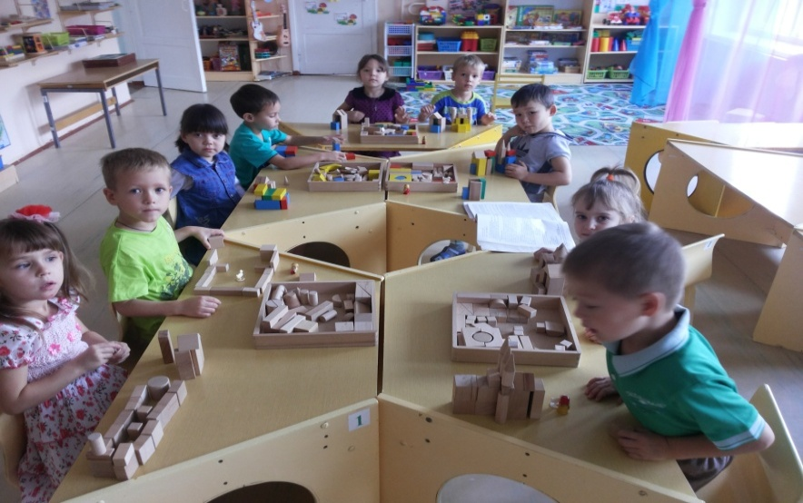
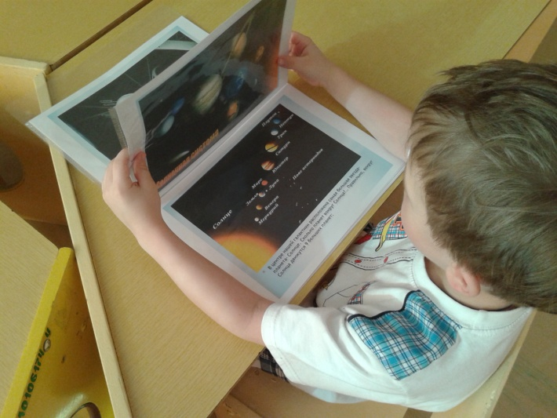
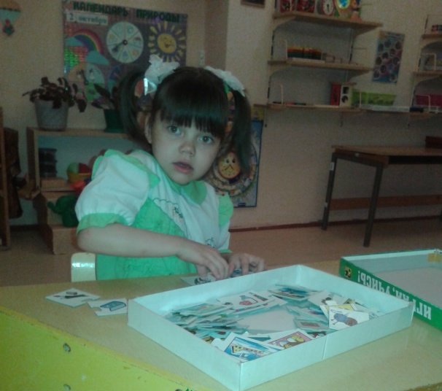
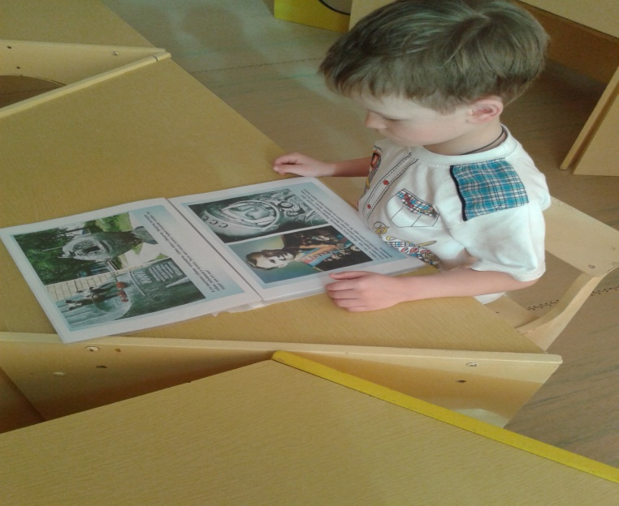

Slide 11
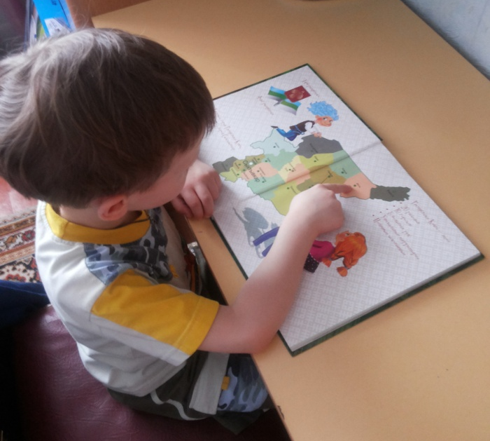
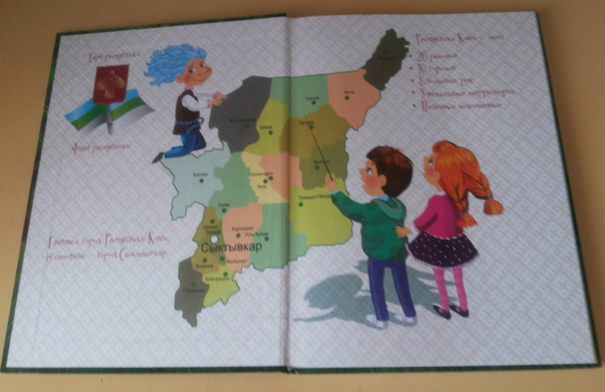
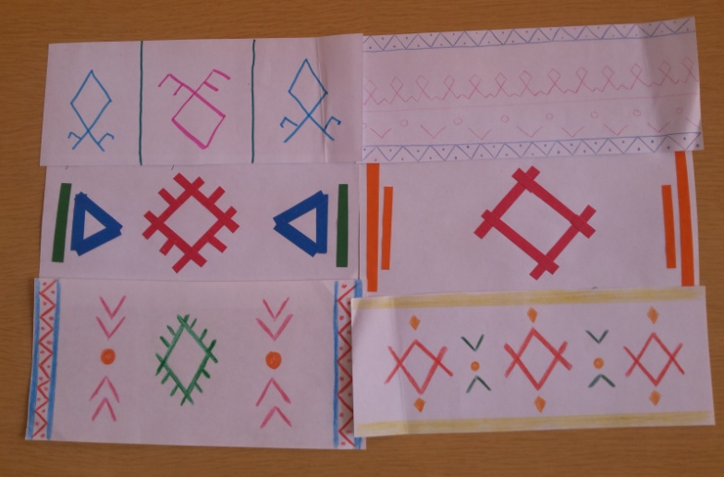

Slide 12
ХУДОЖЕСТВЕННО - ЭСТЕТИЧЕСКОЕ РАЗВИТИЕ
Выставка рисунков: «Наши защитники», «Самые Милые и Красивые», «В мире животных».
Проведение праздников и развлечений.
Коллективная работа детей для оформления группы к празднику «Новый год» – «Снеговички».
Выставки совместных работ детей и родителей: «Дары осени», «Правила дорожного движения».
Изготовление поделок к праздникам «День Защитников Отечества», «Международный женский день».
Прослушивание песен о Родине, дружбе, семье, природе, защитниках Отечества, мамах и др; «Календарь природы», «Как себя вести», «Московский кремль».
Изготовление коллажей
«Я ребенок – Я имею право»;
«Город детства моего»

Slide 13
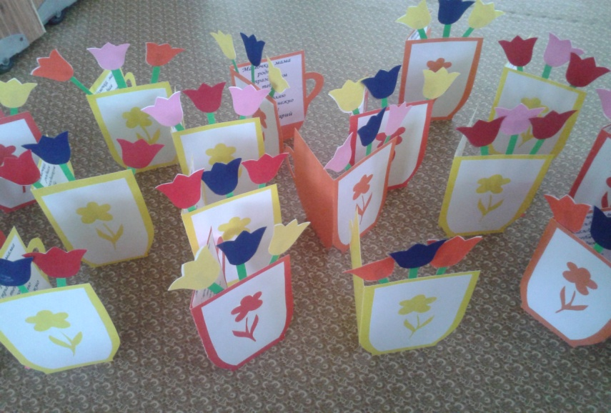
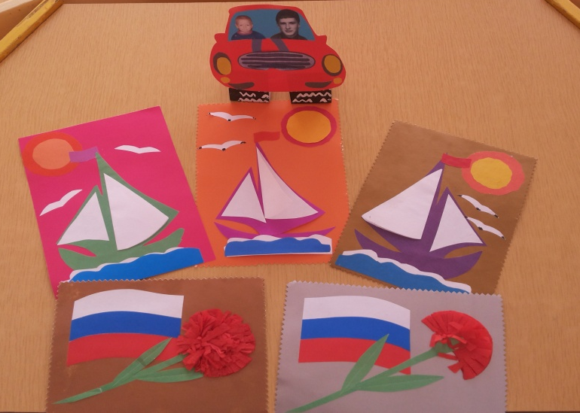
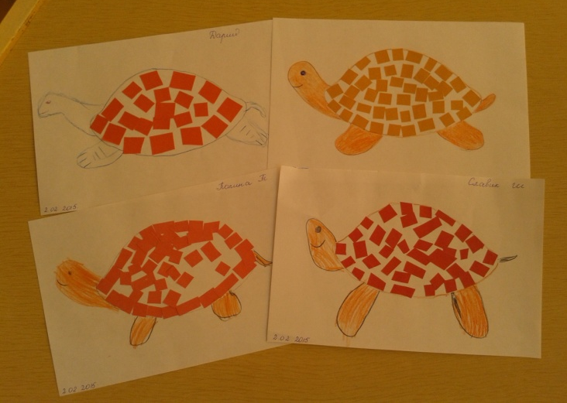
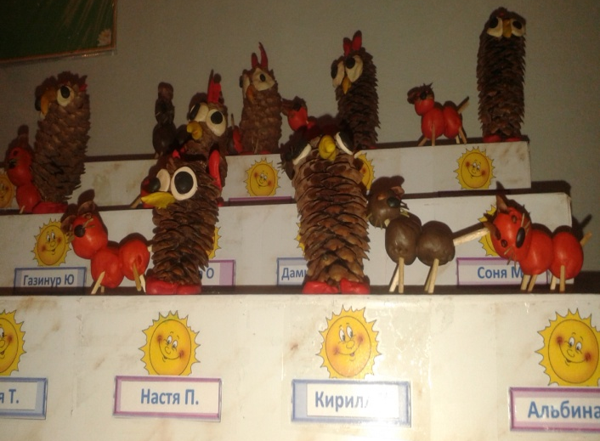
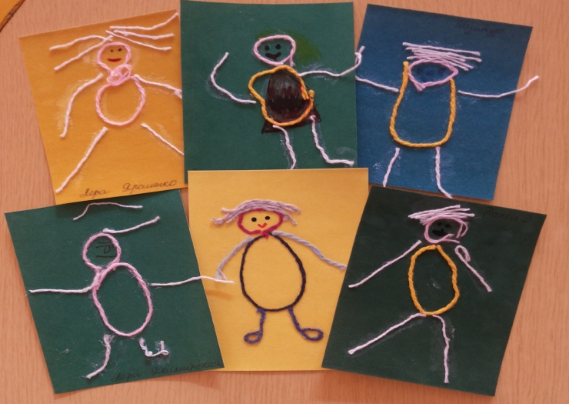

Slide 14
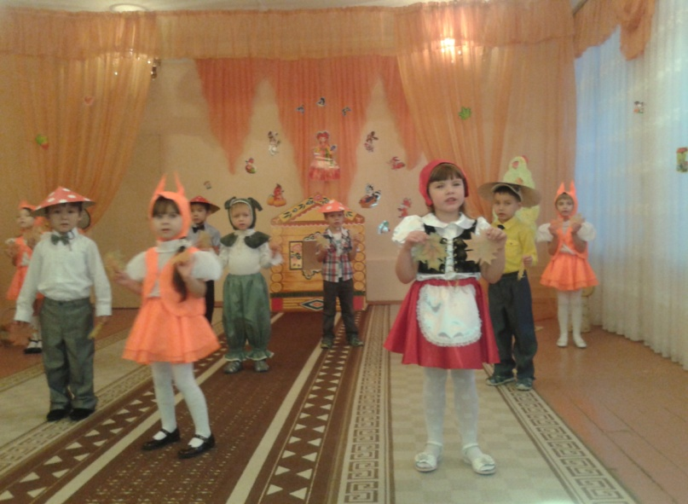
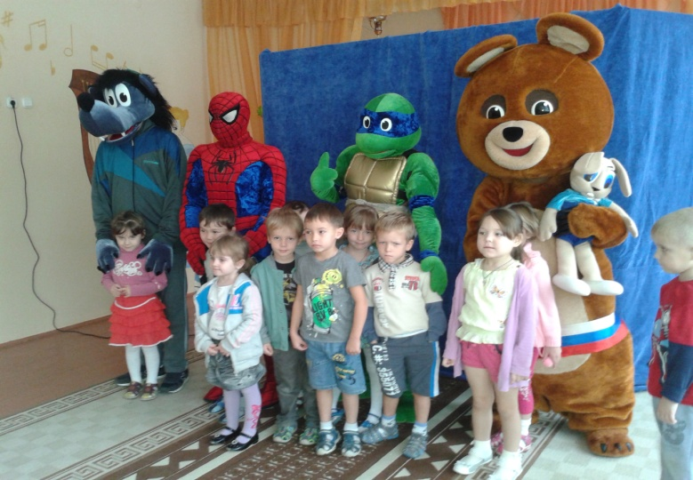
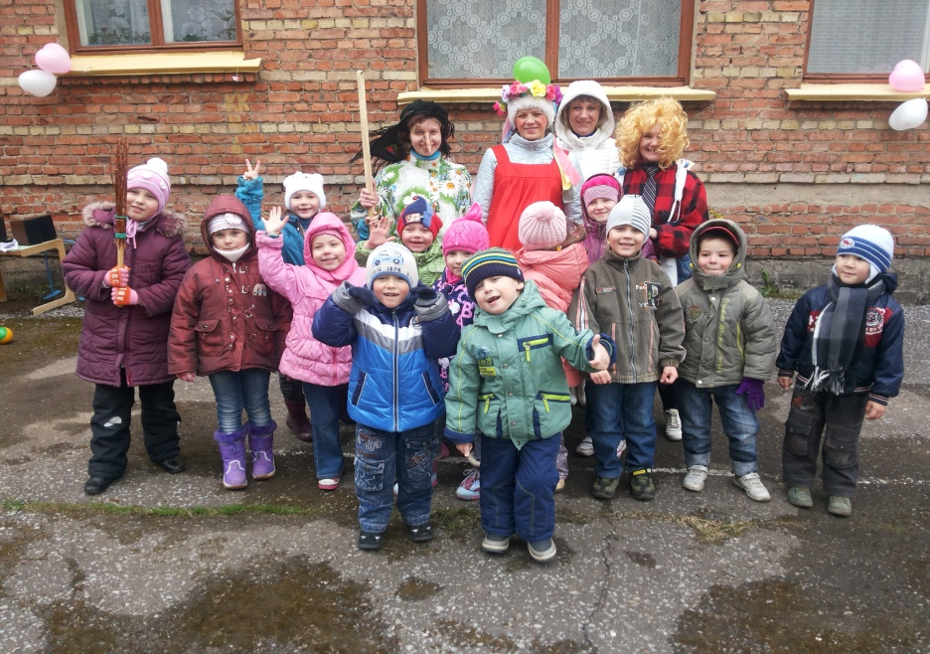

Slide 15
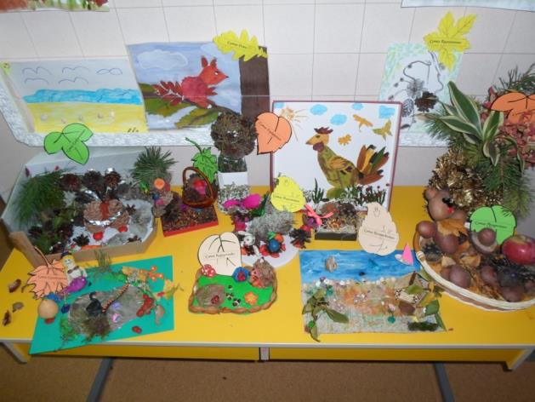
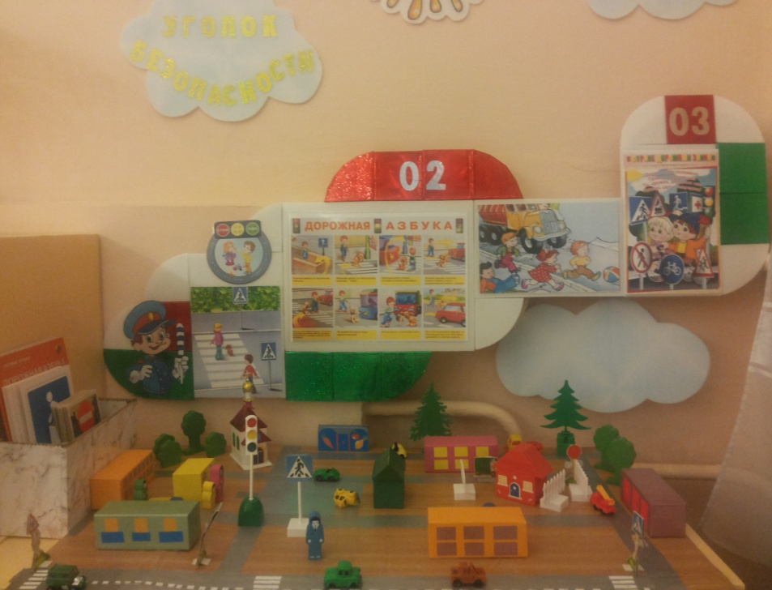
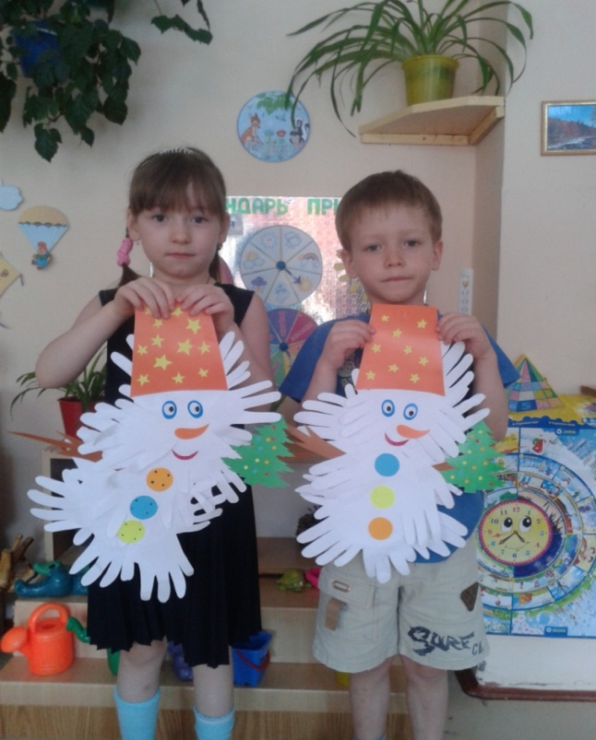
«Правила дорожного
движения»
«Дары природы»
Коллективная работа
«Снеговички»

Slide 16
СОЦИАЛЬНО - ЛИЧНОСТНОЕ РАЗВИТИЕ
Оформление патриотического уголка в группе.
Сюжетно ролевые игры: больница, магазин, строители, моряки и др.
Режиссерские игры: «Семья», «Защитники Родины», «В гостях у зверей»
Экскурсии в библиотеку: выставка на тему «Мой родной город»,
к 70-летию Победы «Никто не забыт- Ничто не забыто» .
Мальчики и девочки группы поздравляют
друг друга с праздниками («День защитников Отечества», «8 Марта»)

Slide 17
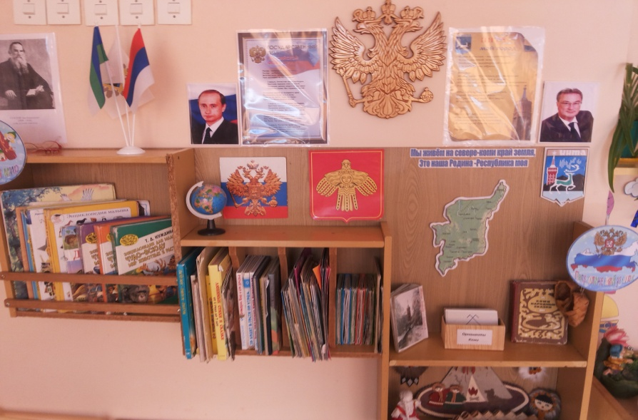
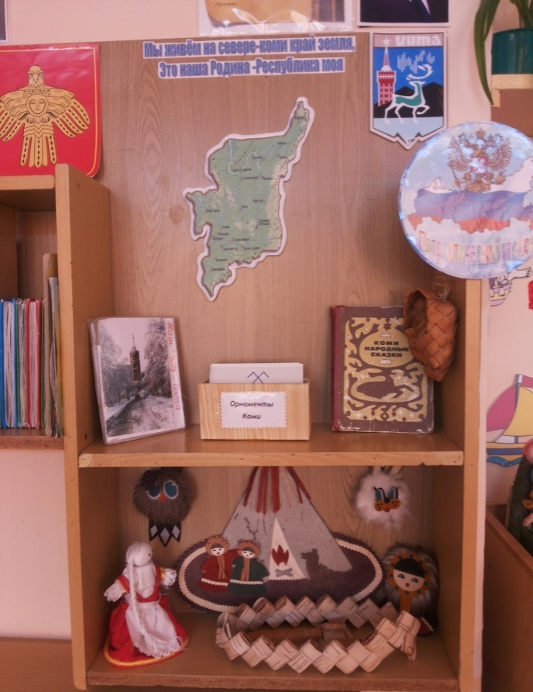
ПАТРИОТИЧЕСКИЙ УГОЛОК
Мы живем на севере – Коми край Земля Это наша Родина – Республика моя!

Slide 18
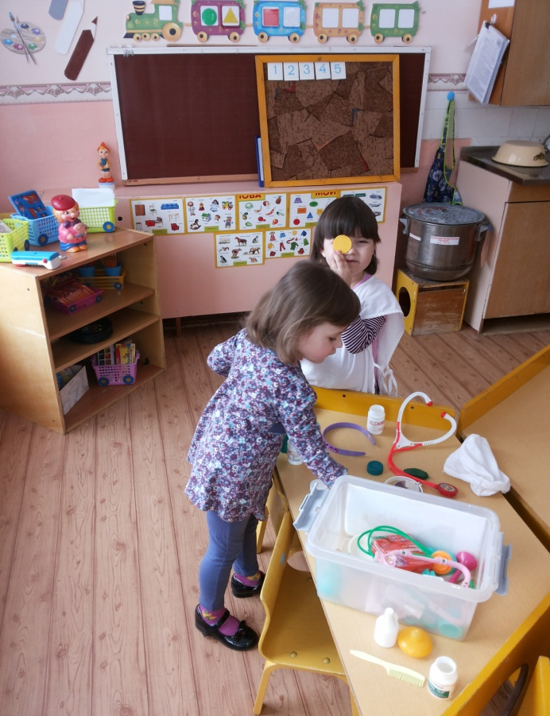
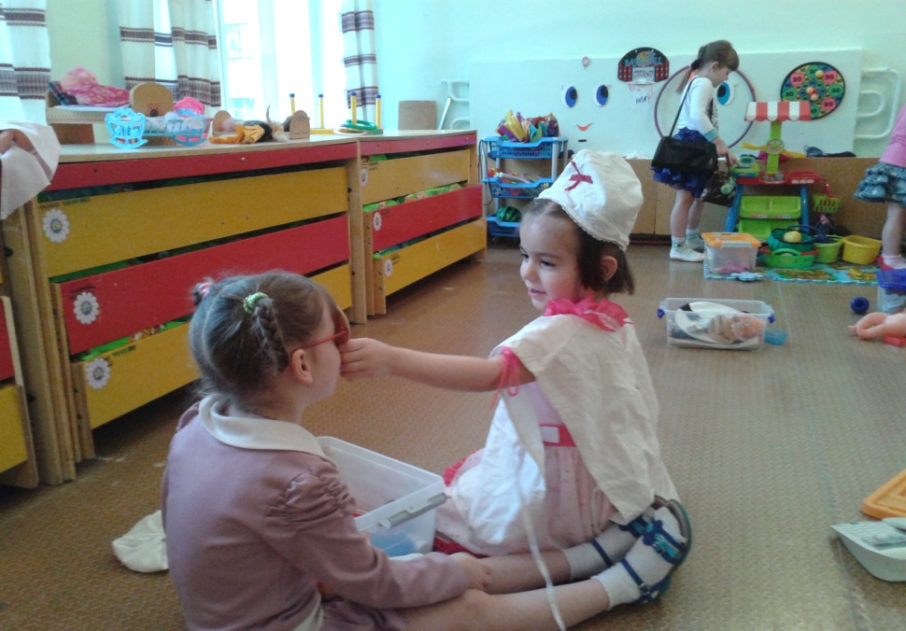

Slide 19
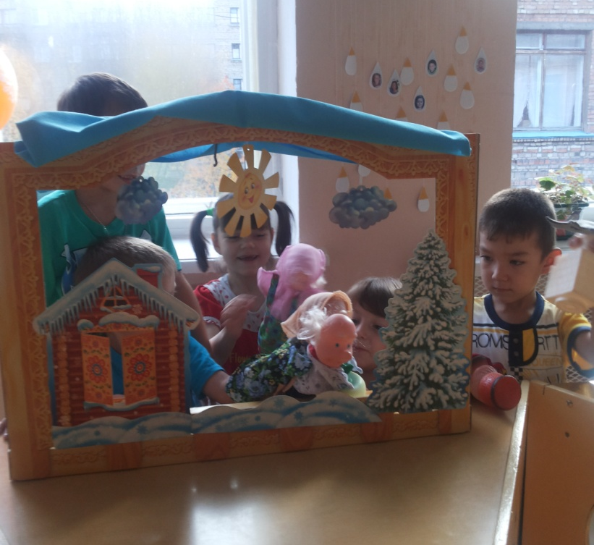
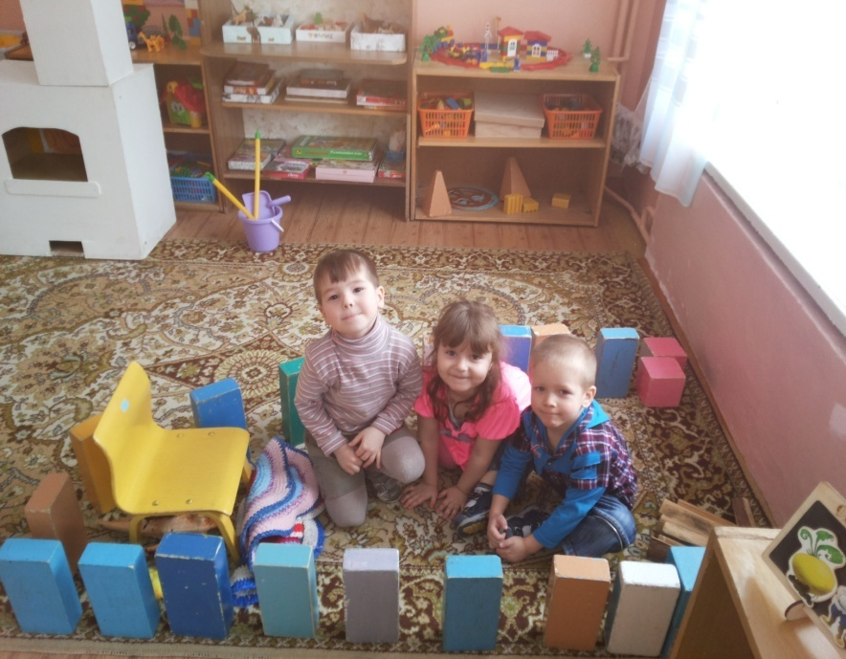
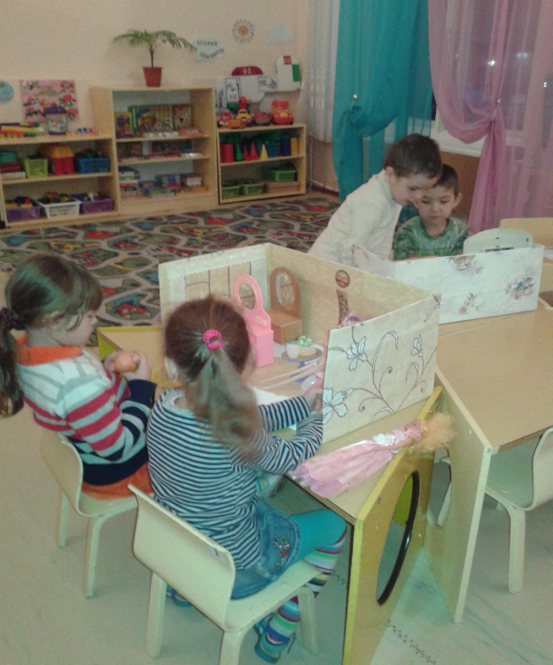
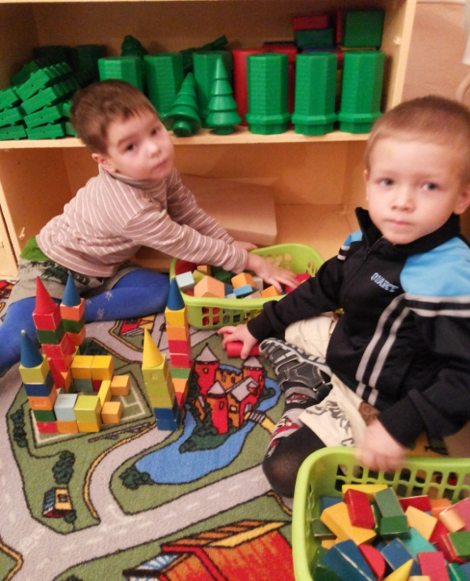

Slide 20
ВЗАИМОДЕЙСТВИЕ С РОДИТЕЛЯМИ
Анкетирование «Какие мы родители»
Участие в оформлении патриотического уголка.
Проведение родительского собрание по теме «Нравственное воспитание»
Участие в мероприятиях, спортивных развлечениях.
Консультации для родителей «Моя семья»,
Папки – передвижки: «Народный календарь праздников», по временам года, «Мама, папа, я – дружная семья», «Хлеб – всему голова», «Масленица» и др.

Slide 21
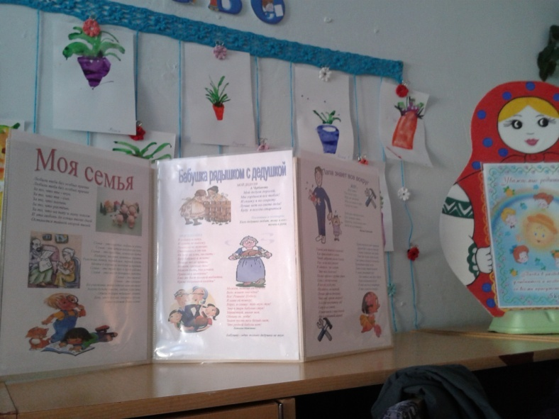
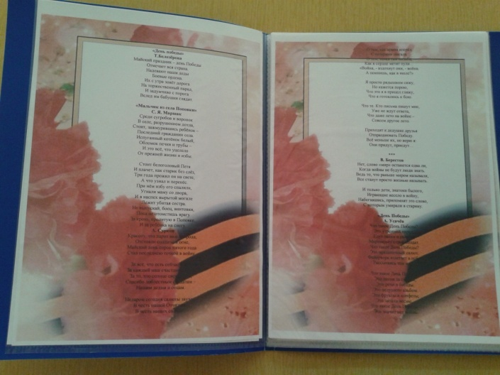
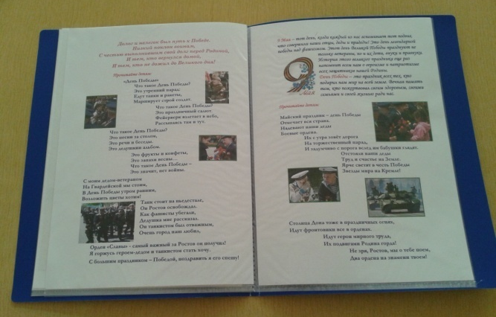

Slide 22
В группе имеется:
- папка-передвижка «Я гражданин России»
- уголок «Мой город - Инта»
-альбом для рассматривания «Инта – мой любимый город» (фото достопримечательностей города)
-дидактические игры.
- демонстрационный материал по теме «Великая Отечественная война»
- звукозаписи песен военных лет, песен для проведения праздников «23 февраля», «День Победы», русские народные песни, гимн России
- сценарии утренников «День защитника Отечества», «День Победы».
- папки-передвижки «23 февраля – День защитника Отечества», «Никто не забыт, ни что не забыто», «9 Мая – День Победы!».
- русские народные костюмы
-художественная литература по патриотическому воспитанию
Карта – схема Города Инты
Герб города, Республики Коми, России
Флаг Республики Коми, России.

Slide 23
ПЕРСПЕКТИВА
Создание и реализация проекта «Наши имена»
Торжественное возложение цветов к памятникам воинам, погибшим в годы ВОВ.
Выпуск газеты «Где я был в России»
Изготовление «Генеалогическое дерево семьи», «Герб семьи».

Slide 24
СПАСИБО ЗА ВНИМАНИЕ

